Slide 1
第2章 数据模型
梅晶
信息科学与工程学院

Slide 2
[学习目的与要求]
本章内容
数据的三种范畴（现实世界、信息世界和机器世界）
概念数据模型与E-R方法
三大逻辑数据模型

Slide 3
2.1 数据描述
2.1.1 数据的三种范畴
现实世界中的数据需要人们认识、理解、整理、规范和加工，然后才能存放到数据库中。
数据从现实世界进入到数据库的三个阶段，即现实世界、信息世界和机器世界，称为数据的三种范畴。

Slide 4
2.1.1 数据的三种范畴
1、现实世界
现实世界也叫客观世界。存在于人们头脑之外的客观事物及其相互联系就处在这个世界之中。
2、信息世界
信息世界又称观念世界，是现实世界的客观事物在人们头脑中的反映；并经过一定的选择、命名和分类。
在进行现实世界管理时，客观事物必然在人们的头脑中产生反映，把这种反映称为信息。

Slide 5
在信息世界中所涉及到的基本概念:
实体（Entity）
客观存在并可相互区别的客观事物或抽象事件称为实体。
人，如一名教师、一名护士等；
物，如一把椅子、仓库、一个杯子等。
抽象的事物，如一次访问、一次郊游、订货单、演出、足球赛等；
物与事物之间的联系，如“学生选课记录”和“教师任课记录”等

Slide 6
在信息世界中所涉及到的基本概念:
属性（Attribute）
属性是指实体所具有的某一方面的特性。一个实体可由若干个属性来刻画
例如，教师的属性有姓名、年龄、性别、职称等。
属性所取的具体值称作属性值。
例如，某一教师的姓名为李辉，这是教师属性“姓名”的取值；该教师的年龄为45，这是教师属性“年龄”的取值，等等。
域（Domain）
一个属性可能取的所有属性值的范围称为该属性的域。
例如，教师属性“性别”的域为男、女；教师属性“职称”的域为助教、讲师、副教授、教授等。
每个属性都是个变量，属性值就是变量所取的值，而域则是变量的变化范围。

Slide 7
在信息世界中所涉及到的基本概念:
码（Key）
惟一标识实体的属性集称为码。
例如学号是学生实体的码。
实体型（Entity Type）-----关系模式
具有相同属性的实体必然具有共同的特性和性质。
用实体名及其属性名集合来抽象和刻画同类实体，称为实体型。
例如，教师（姓名，年龄，性别，职称）就是一个实体型，也可称为模式。

Slide 8
在信息世界中所涉及到的基本概念:
实体集（Entity Set）----关系
同一类型实体的集合。
例如，某一学校中的教师具有相同的属性，他们就构成了实体集“教师”。
联系（Relationship）
实体集之间
实体内部属性之间
在信息世界中，一般就用上述这些概念来描述各种客观事物及其相互的区别与联系

Slide 9
3．机器世界（也叫数据世界）
编码数据化
信息
数据
解释
信息世界 机器世界
现实世界中的客观事物及其联系在机器世界中是用数据模型来描述的
描述信息的符号记录称为数据。
数据有一定的格式，这些格式的规定是数据的语法，而数据的含义是数据的语义。（张三，男，18）
Notes:
计算机只能处理数据化的信息。
对信息世界中的信息经过加工、编码数据化后即进入机器世界，即数据世界。
数据世界中的对象是数据。
现实世界中的客观事物及其联系在数据世界中是用数据模型来描述的。
数据化后的信息称为数据，所以说数据是信息的符号表示。
描述事物的符号记录称为数据。
将从数据中获得的有意义的内容称为信息
数据有一定的格式，这些格式的规定是数据的语法，而数据的含义是数据的语义。
数据是信息存在的一种形式，只有通过解释或处理才能成为有用的信息。

Slide 10
在数据世界中所涉及到的基本概念:
数据项（字段）（field）。对应于信息世界中的属性。
例如，实体型“教师”中的各个属性中，姓名、性别、年龄、职称等就是数据项。
记录（record）。每个实体所对应的数据。
例如，对应某一教师的各项属性值为：（李辉、45、男、副教授） 等就是一个记录。
记录型（record type）。对应于信息世界中的实体型。
文件（file）。对应于信息世界中的实体集。
关键字（key）。能够惟一标识一个记录的字段集，对应于信息世界中的码。

Slide 11
三个世界的关系
为了用计算机来处理信息，首先必须将现实世界中的客观事物转换为观念世界，然后将这些信息数据化。
客观存在的事物
如：你们身边某个同学
现实世界
信息世界(观念世界)
机器世界(数据世界)
学生（学号，姓名，性别，年龄，专业）
1.实体 2.属性 3.域 4.码 5.实体型 6.实体集
1.记录 2.字段 3.字段类型 4.关键字 5.记录型 6.文件
学号 | 姓名 | 性别 | 年龄 | 专业
2019001 | 王二 | 男 | 18 | 计算机
 | ……

Slide 12
2.1.2 实体间的联系
在现实世界中，事物内部以及事物之间是有联系的，这些联系在信息世界中反映为实体（型）内部的联系和实体（型）之间的联系。
实体内部的联系通常是指组成实体的各属性之间的联系。
实体之间的联系通常是指不同实体集之间的联系。
一对一
一对多
多对多

Slide 13
2.2 数据模型概述
为了用计算机处理现实世界中的具体事物，人们必须事先对具体事物加以抽象，提取主要特征，归纳形成一个简单清晰的轮廓，转换成计算机能够处理的数据，这就是“数据建模”。
数据模型应满足三方面要求：
一是能比较真实地模拟现实世界；
二是容易为人所理解；
三是便于在计算机上实现。

Slide 14
2.2.1数据模型的分类
现实世界
在数据库设计中，使用对象不同，应用目的不同，采用的数据模型不同。
根据模型应用的不同目的，可以将这些模型划分为两类。
概念数据模型，也称信息模型：它是按用户的观点（观念世界）来对数据和信息建模，主要用于数据库设计。
逻辑数据模型：主要包括网状模型、层次模型、关系模型等，它是按计算机系统的观点（机器世界）数据建模，主要用于DBMS的实现。
认识抽象
信息世界 概念模型
机器世界
DBMS支持的逻辑模型
现实世界中客观对象的抽象过程

Slide 15
2.2.2 数据模型的三要素
数据模型是严格定义了数据的静态特性、动态特性和完整性约束条件。
数据模型的三要素：数据结构、数据操作和完整性约束

Slide 16
数据结构—静态特性
数据结构是所研究的对象类型的集合。包括两类：
一类是与数据类型、内容、性质有关的对象，例如关系模型中的域、属性等；
一类是与数据之间联系有关的对象，例如关系模型中的联系。
数据操作—动态特性
数据操作是指对数据库中各种对象的实例允许执行的操作的集合，包括操作及有关的操作规则。数据库主要有检索和修改（包括插入、删除、更新）两大类操作。
数据模型必须定义这些操作的确切含义、操作符号、操作规则等

Slide 17
数据完整性约束
数据完整性约束是一组完整性规则的集合。完整性规则是给定的数据模型中数据及其联系所具有的制约和储存规则，用以限制符合数据模型的数据库状态以及状态的变化，用以确保数据的正确、有效和相容。
表中不允许存在无主码值的记录
选课表中的学生必须在学生表中存在

Slide 18
2.3 数据模型之概念数据模型
独立于任何计算机系统的模型
它是对现实世界的第一层抽象，是用户和数据库设计人员之间交流的工具。
1. 概念数据模型的基本概念--对应信息世界
概念数据模型所涉及的主要基本概念有：实体(Entity)、属性（Attribute）、域（Domain）、码（Key）、实体型（Entity Type）和实体集（Entity Set）。

Slide 19
2、概念数据模型中的基本关系
两实体之间的联系
一对一
一对多
多对多
多实体之间的联系
实体内部的联系

Slide 20
一对一联系（1:1）
如果对于实体集A中的每一个实体，实体集B中至多有一个（也可以没有）实体与之联系，反之亦然，则称实体集A与实体集B具有一对一联系，记为1：1 .
实体集学院与实体集院长之间的联系就是1：1的联系。因为一个院长只领导一个学院，而且一个学院也只有一个院长。
实体集班级与实体集班长之间的也具有1：1联系，一个班级只有一个班长，而一个班长只在一个班中任职。
实体集A
1
联系名
1
实体集B
1 : 1联系

Slide 21
一对多联系（1:n）
如果对于实体集A中的每一个实体，实体集B中有n个（n≧0）实体与之联系，反之，对于实体集B中的每一个实体，实体集A中至多有一个实体与之联系，则称实体集A与实体集B具有一对多联系，记为1：n
实体集班级与实体集学生就是一对多联系。因为一个班级中有若干名学生，而每个学生只在一个班级中学习。
实体集A
1
联系名
n
实体集B
1 : n联系

Slide 22
多对多联系（ m:n）
如果对于实体集A中的每一个实体，实体集B中有n个（n≧0）实体与之联系。反之，对于实体集B中的每一个实体，实体集A中也有m（m≧0）之联系，则称实体集A与实体集B具有多对多联系，记为m：n
实体集课程与实体集学生之间的联系是多对多联系（m：n）。因为一个课程同时有若干名学生选修，而一个学生可以同时选修多门课程。
实体集A
m
联系名
n
实体集B
m : n联系

Slide 23
多实体集之间的联系
例如，对于课程、教师与参考书三个实体型，如果一门课程可以有若干个教师讲授，使用若干本参考书，而每一个教师只讲授一门课程，每一本参考书只供一门课程使用，则课程与教师、参考书之间的联系是一对多的。
又如，三个实体集：供应商、项目、零件，一个供应商可以供给多个项目多种零件，而每个项目可以使用多个供应商供应的零件，每种零件可由不同供应商供给，由此可见，供应商、项目、零件三个实体之间是多对多的联系。
课程
供应商
1
m
讲授
供应
m
n
n
p
教员
参考书
项目
零件
（a）
（b）
三个实体集之间的联系

Slide 24
同一个实体集内的联系
同一个实体集内的各实体之间也存在一对一、一对多、多对多的联系。例如职工实体集内部具有领导与被领导的联系，即某一职工（干部）“领导”若干名职工，而一个职工仅被另外一个职工直接领导，因此这是同一实体集一对多的联系.
职工
1
n
领导
一个实体集内实体之间的一对多联系

Slide 25
2、概念数据模型中的基本关系
实体之间的联系类型取决于语义。同样两个实体，如果有不同的语义，则可以得到不同的联系类型。比如有仓库和器件两个实体，现在来讨论它们之间的联系：
（1）若规定一个仓库只能存放一种器件，并且一种器件只能存放在一个仓库，这时仓库和器件之间的联系是一对一的；
（2）若规定一个仓库可以存放多种器件，但是一种器件只能存放在一个仓库，这时仓库和器件之间的联系是一对多的；
（3）若规定一个仓库可以存放多种器件，同时一种器件可以存放在多个仓库，这时仓库和器件之间的联系是多对多的。

Slide 26
2.3 概念数据模型的E-R表示方法
E-R图提供了表示实体型、属性和联系的方法：
实体型：用矩形表示，矩形框内写明实体型名。
属 性：用椭圆表示，椭圆形框内写明属性名，并用无向边将其与相应的实体型连接起来。
如，学生实体型具有学号、姓名、性别、年龄、系等属性，产品实体具有产品号、产品名、型号、主要性能等属性。
学生
产品
学号
姓名
性别
年龄
系
产品号
产品名
型号
主要性能
实体及属性

Slide 27
2.3 概念数据模型的E-R表示方法
联 系：用菱形表示，菱形框内写联系名，并用无向边分别与有关实体连接起来，同时在无向边旁标注联系的类型（1:1，1:n或m:n）。
联系也可以有自己的属性，需要注意的是，如果一个联系具有属性，则这些属性也要用无向边与该联系连接起来。一般多对多的联系都要转换成实体才能在关系型数据中表示出来。
学生
m
使用
n
产品
材料
m
选修
成绩
数量
n
课程
联系及属性

Slide 28
2.3 概念数据模型的E-R表示方法
由于一两个实体集中可能存在多重联系，因此用菱形表示联系的名称
领导
1
1
学院
职工
1
属于
n
(b)两个实体的多重联系

Slide 29
Ｅ－Ｒ实例—库存订购数据库
库存是指在仓库中存放器件，工作由职工完成。根据库存业务找到了三类实体：仓库、器件和职工：
1）在一个仓库中可以存放多种器件，一种器件也可以存放在多个仓库中。用库存量表示某种器件在某个仓库中的数量。
2）一个仓库有多个职工，而一个职工只能在一个仓库工作；
3）每一种器件由可能由多名的职工负责，一名职工可负责多种器件。
仓库
m
1
库存
工作
n
n
m
负责
p
器件
职工
库存业务局部E-R图

Slide 30

概念数据模型的E-R表示方法
为了不断补充库存器件的不足，仓库的职工需要及时向供应商订购器件。又出现了新实体：供应商。
一名职工可以经手订购多种器件，一种器件也可由多名职工订购，但一次订购只能又一名职工经手。
一名职工可以向多个供应商订购器件，一个供应商可以接受多名职工的订购，但一次订购只能发给一个供应商。
一个供应商可以供应多种器件，每种器件也可以由多个供应商供应
供应商
m
采购
n
p
职工
器件

Slide 31
概念数据模型的E-R表示方法
为了不断补充库存器件的不足，仓库的职工需要及时向供应商订购器件，具体订购体现在订购单上。新实体：供应商，订购单。
一名职工可以经手多张订购单，一张订购单只能有一个职工经手。
一个供应商可以接受多张订购单，而一张订购单只能发给一个供应商。
一张订购单可以订购多种器件，每种器件的订购可以出现在多张订购单上。
一个供应商可以供应多种器件，每种器件也可以由多个供应商供应
接收订单
1
供应商
m
n
n
订购单
供应
n
n
发出订单
订 单
m
职工
1
器件

Slide 32
库存和订货模型整体E-R图
1
n
仓库
工作
职工
m
p
保管
1
库存
n
n
器件
发出订单
m
供应
u
n
订购
n
n
1
接受订单
n
供应商
订购单

Slide 33
实体及属性图
订购日期
付款日期
城市
面积
订单号
电话号码
总价
仓库号
订购单
仓库
电话号码
名称
地址
供应商号
账号
供应商
器件名
姓名
单价
职工号
职称
器件号
规格
器件
职工

Slide 34
库存订货业务的关系模型
将所有的实体及多对多联系用关系模型表示
实体或联系 | 属性
仓库 职工 器件 供应商 订购单 工作 库存 保管 订购 供应 接受订单 发出订单 | 仓库号、地址、城市、面积、电话号码 职工号、仓库号、姓名、级别 器件号、器件名、规格、单价 供应商号、供应商名、地址、电话号码、帐号、零件号 订单号、供应商号、职工员、订购日期、付款日期、零件号 职工号、仓库号 仓库号、器件号、库存量 职工号、器件号 订购单号、器件号、订购数量 供应商号、器件号、供应数量 供应商号、订购单号 职工号、订购单号

Slide 35
2.4 逻辑数据模型
目前常用的数据模型有三种：
层次模型：树的形式组织数据
网状模型：网的形式组织数据
关系模型：表的形式组织数据
其中层次模型和网状模型统称为非关系模型。

Slide 36
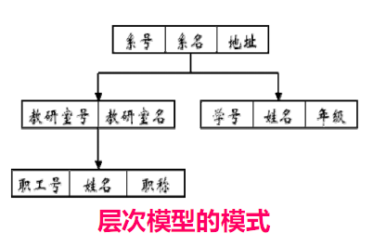
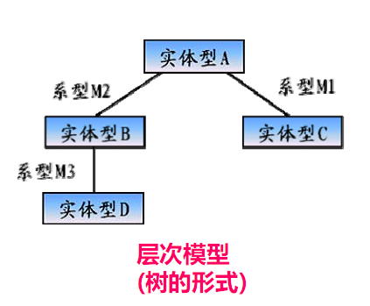
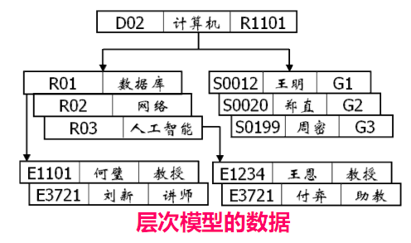
层次模型
（1）有且仅有一个结点没有父结点，这个结点即为树根结点。
（2）其他数据记录有且仅有一个父结点
Notes:
用树型结构来表示实体之间联系的模型称为层次模型。
构成层次模型的树是由结点和连线组成的，结点表示实体集（文件或记录集），连线表示相连两个实体之间的联系，这种联系只能是一对多的。通常把表示“一”的实体放在上方，称为父结点；而把表示“多”的实体放在下方，称为子结点。根据树结构的特点，建立数据的层次模型需要满足下列两个条件：
（1）有且仅有一个结点没有父结点，这个结点即为树根结点。
（2）其他数据记录有且仅有一个父结点。
层次模型的主要缺点有：
(1)现实世界中很多联系是非层次性的，如多对多联系、一个结点具有多个双亲等，层次模型表示这类联系的方法很笨掘，只能通过引入冗余数据（易产生不一致性）或创建非自然组织（引入虚结点）来解决。
(2)对插入和删除操作的限制比较多。
(3)查询子结点必须通过双亲结点。
(4)由于结构严密，层次命令趋于程序化。

Slide 37
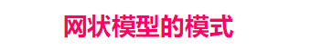
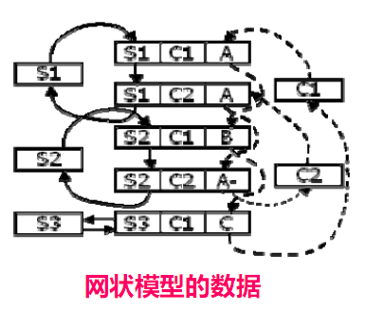
网状模型
学号 姓名 年级
课程号 课程名 学分
学号 课程号 成绩
Notes:
从逻辑上看它们都是用连线表示实体之间的联系，用结点表示实体集；从物理上看，层次模型和网络模型都是用指针来实现两个文件之间的联系，其差别仅在于网状模型中的连线或指针更加复杂，更加纵横交错，从而使数据结构更复杂。
在数据库中，把满足以下两个条件的基本层次联系集合称为网状模型：
（1）允许一个以上的结点无双亲；
（2）一个结点可以有多于一个的双亲。
结构比较复杂，而且随着应用环境的扩大，数据库的结构就变得越来越复杂，不利于用户最终掌握。
其DDL，DML语言复杂，用户不容易使用。

Slide 38
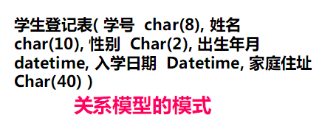
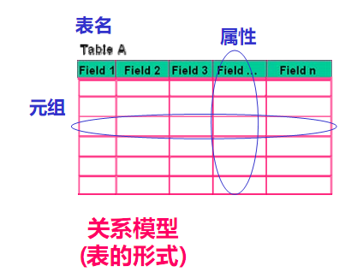
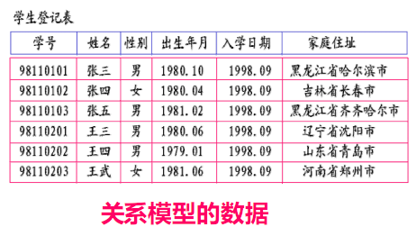
关系模型

Slide 39
关系模型较之格式化模型的优点
（1）数据结构比较简单。在关系模型中，对实体的描述以及对实体之间联系的描述，都采用关系来表示。
（2）具有很高的数据独立性。在关系模型中，用户完全不涉及数据的物理存放，只与数据本身的特性发生关系。因此，数据独立性很高
（3）可以直接处理多对多的联系。在关系模型中，由于使用表格数据来表示实体之间的联系，因此，可以直接描述多对多的实体联系
学号 | 课程号 | 分数
980101 980101 980103 980103 … 987912 | CS1 CS2 CS1 CS2 … CSn | 46 60 70 80 … 88

Slide 40
关系模型较之格式化模型的优点
（4）坚实的理论基础
建立在严格的数学概念的基础上。
最主要的缺点是，查询效率往往不如非关系数据模型。

Slide 41
本章小结
数据三个范畴
现实世界
信息世界—实体、属性、域、码、实体型、实体集、联系
机器世界—记录、数据项、关键字、记录型、文件(表)
数据模型
三要素：数据结构、数据操作、完整性约束
信息世界：概念数据模型
联系的类型，ER图的画法
机器世界：逻辑数据模型
三种模型

